Slide 1
四
下
数
学
5.6 探索多边形的内角和
讲师：PPT818

Slide 2
目
录
1
温故知新
CONTENTS
2
新知探究
3
课堂练习
4
课堂小结

Slide 3
温故知新
03
1
学而时习之，不亦说乎

Slide 4
温故知新
思考:把一个三角形纸板沿直线剪了一刀，剩下的纸板的内角和是多少度?
?
三角形的内角和是180°。

Slide 5
温故知新
阅读与理解
说一说:你知道哪些四边形?
长方形
正方形
梯形
平行四边形

Slide 6
温故知新
阅读与理解
长方形
正方形
梯形
平行四边形
这些图形的内角和是不是一样呢？

Slide 7
新知探究
03
2
学，然后知不足。

Slide 8
新知探究
分析与操作
说一说:你知道长方形和正方形的内角和是多少吗？
长方形的内角和
正方形的内角和
长方形或正方形的四个角都是直角，所以长方形或正方形的内角和应为90°×4＝360°。

Slide 9
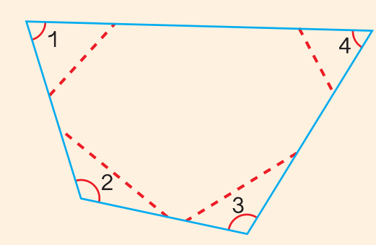
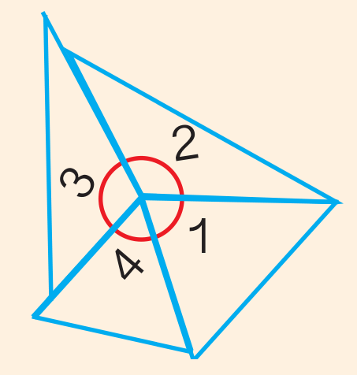
新知探究
分析与操作
思考：一般四边形的内角和也是360°吗？你能想办法求出一般四边形的内角和吗？
拼一拼:
周角
四边形的内角和是360°。

Slide 10
新知探究
分析与操作
小组讨论：你还能想出其他方法吗？结合三角形内角和的知识想一想。
分一分:
A
B
D
C

Slide 11
新知探究
分析与操作
A
B
2
分一分:
1
D
4
3
C
由图可知：
∠A+∠B+∠C+∠D
=（∠1+∠2）+∠B+（∠3+∠4）+∠D
=（∠1+∠3+∠D）+（∠2+∠4+∠B）
=180°+180°=360°

Slide 12
新知探究
分析与操作
思考：四边形都可以分成两个三角形吗？
分一分:
180°+180°=360°
四边形的内角和是360°。

Slide 13
新知探究
回顾与反思
我们大家共同证明了所有四边形的内角和都是360°。

Slide 14
新知探究
我把这个六边形分成了4个三角形。
180°×4 = 720°
多边形的内角和 = 180°×(边数-2)

Slide 15
新知探究
你能想办法求出下边这个多边形的内角和吗?
我把这个六边形分成了6个三角形，把6个三角形的内角加起来再减去中间的一个周角就是六边形的内角和。
180°×6 - 360°=720°
多边形的内角和 = 180°×边数- 360°

Slide 16
新知探究
多边形的内角和＝180°×（边数－2）
多边形的内角和＝180 °×边数－360 °
180 °×（边数－2）＝ 180 °×边数－360 °
如果用四则运算的法则，去括号，第一个算式就变成了第二个算式。用不同的分法得出的结论是相同的。

Slide 17
课堂练习
03
3
纸上得来终觉浅,绝知此事要躬行

Slide 18
课堂练习
6
7
2
3
180°×4
180°×5
多边形的内角和＝180°×（边数－2）

Slide 19
课堂练习
6
7
180°×4－360 °
＝360°
180 ° ×5－360 °
＝540 °
180 °×6
－360 °
＝720 °
180 ° ×7
－360 °
＝900 °
多边形的内角和＝180°×边数－360 °

Slide 20
课堂小结
03
4
学而不思则惘，思而不学则殆

Slide 21
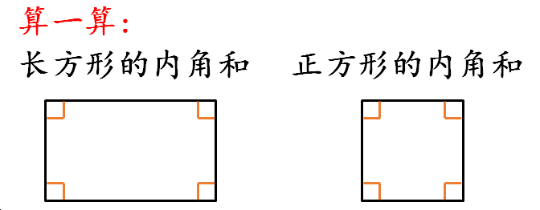
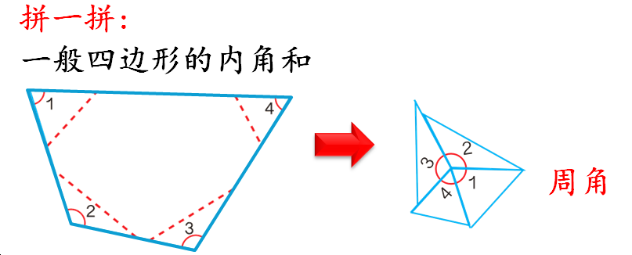
课堂小结
知识小结
四边形的内角和是360°

Slide 22
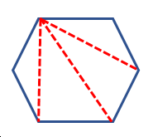
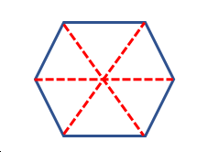
课堂小结
知识小结
多边形的内角和＝180°×（边数－2）
多边形的内角和＝180 °×边数－360 °

Slide 23
四
下
数
学
感谢各位的仔细聆听
讲师：PPT818

